Slide 1
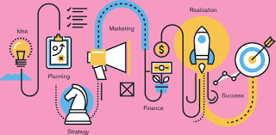
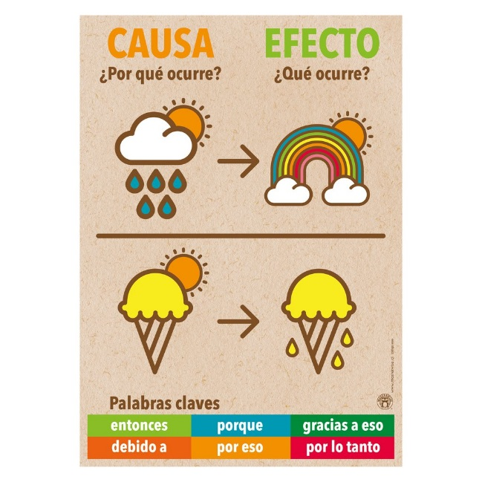
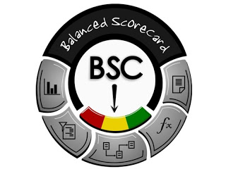
CORPORACIÓN UNIVERITARIA MINUTO DE DIOS
ESPECIALIZACIÓN EN GERENCIA SOCIAL - PROYECTO INTEGRADOR
Estrategias para el reconocimiento, práctica y contribución de la responsabilidad social individual en las comunidades del área de influencia de los proyectos de exploración y producción de hidrocarburos del Municipio de Purificación – Tolima, como aporte para la autogestión comunitaria y al desarrollo del territorio
Autores:
Liliana España Pinilla
Marcela Hernández Becerra
1
¿Y por qué y para qué es este proyecto integrador?
¿Cuál es el problema a intervenir?
2
4
Crear conciencia sobre importancia de la RSI
Generar procesos de autogestión y desarrollo del territorio
Es la RSI ajena a las comunidades
Depender de terceros para generar desarrollo
¿Y qué se obtuvo de
esta aplicación?
¿Cómo generar conciencia sobre la Responsabilidad Social Individual (RSI) y el impacto que esta tiene en los procesos de autogestión y desarrollo del territorio?
Definición e implementación de metodología de captación de fondos.
Diseño e implementación de campaña comunicativa de Responsabilidad Social Individual
Generación de APP para el desarrollo de capacitaciones en metodologías para la gestión y obtención de recursos
3.2 Referentes Teóricos
3
¿Y cómo se logró
el proyecto?
Responsabilidad Social Individual y Corresponsabilidad
Áreas de Influencia e Hidrocarburos
Autogestión y Desarrollo Comunitario
Planeación Estratégica (PE) y Balanced Score Card (BSC)
3.1 Objetivos
General
3.3 Metodología
3.4 Aplicación Herramienta de la Gerencia Social
Diseñar estrategias de generación
de conciencia - RSI
Descriptiva con enfoque cualitativo
Encuesta
30 líderes de JAC
Entrevista
5 Funcionarios Públicos
5
Específicos
Conclusión
La Planeación Estratégica permitió involucrar diferentes herramientas de la Gerencia Social, que viabilizan el desarrollo de las estrategias.
Conocer el comportamiento Histórico
Autogestión y Desarrollo
Planeación Estratégica (PE) y Balanced Score Card (BSC)
Analizar causa y efecto
Falta de conciencia
Proponer estrategias para potenciar
a los individuos en RSI

